Slide 1
大学生学习中的“疏离”困境与纾解
——基于用户生成内容的分析
谭小熙 李宇航
大连理工大学高等教育研究院
2022.11.11

Slide 2
引言
当前关于“学习困境”
的研究：
学习压力
学习倦怠
学习焦虑
学习投入不足
“内卷化”
“边缘化”
……
智识学习困境
无法理解课堂知识、学习成绩不尽人意、不能有效获得知识等“成物”上的困难
个体与学习过程的疏离
学生个体很难对自己的学习过程产生拥有感，失去了在学习过程中的主体地位。
学生个体在学习中所处的一种“主体性淡出”的生存状态。
疏离
人生意义困境
个体与可能自我的疏离
学生个体难以形成清晰的、可及的可能自我，对自己“会变成什么”、“想变成什么”、“害怕变成什么”的感知模糊。
当下的学习经历无法解答诸如“未来我会过着怎样的生活”、“上大学对我的人生有何价值”等人生问题，这属于“成人”上的困难
个体与生命节奏的疏离
学生个体的生命节奏被制度化为“机器节奏”，失去了对自己生命节奏的把握。

Slide 3
研究设计
用户生成内容（User-Generated Content，简称“UGC”）作为大众传播系统中的新型信息源，为研究者提供了更方便、快捷、形象的研究材料。尤其是视频的评论区，向我们展示了用户对某个事物的理解以及用户之间的互动情况。对UGC视频评论区进行数据挖掘，能帮助我们分析用户对事物的整体看法。用户通常在观看视频中或观看后自主发表评论，“与文字相比，视觉力量在唤起情感方面更直接、快速”，因此评论所表达的观点的主动性和情感性更强。
本研究的材料来源于视频网站“哔哩哔哩”（简称B站）的评论区。B站是中国年轻世代高度聚集的文化社区和视频平台，据2022年的统计，近82%的用户是1990年-2009年出生的Z世代用户，用户平均年龄为22.8岁，是大学生浓度最高的内容社区。B站上不乏介绍大学生活、分享大学学习经验、吐槽大学经历、批评大学教育等主题的视频，这些视频由大学生UP主或关心“大学”的UP主上传。
笔者在B站搜索“大学生”，按播放量为视频排序，查找关于“大学生学习困境”的观点类视频（日常vlog、鬼畜、搞笑等类型除外），排除主题过于具体、引导性过强的视频（如“内卷”、“大一新生”、“小组作业”），最终筛选出三个视频。虽然用户发表评论时难免会被视频内容所引导，但从视频播放量、评论量、点赞量等互动情况来看，这个由视频与其评论共同建设的虚拟社区具有一定的普遍性，在一定程度上能说明“大学生学习困境”的整体情况。
题
标题

Slide 4
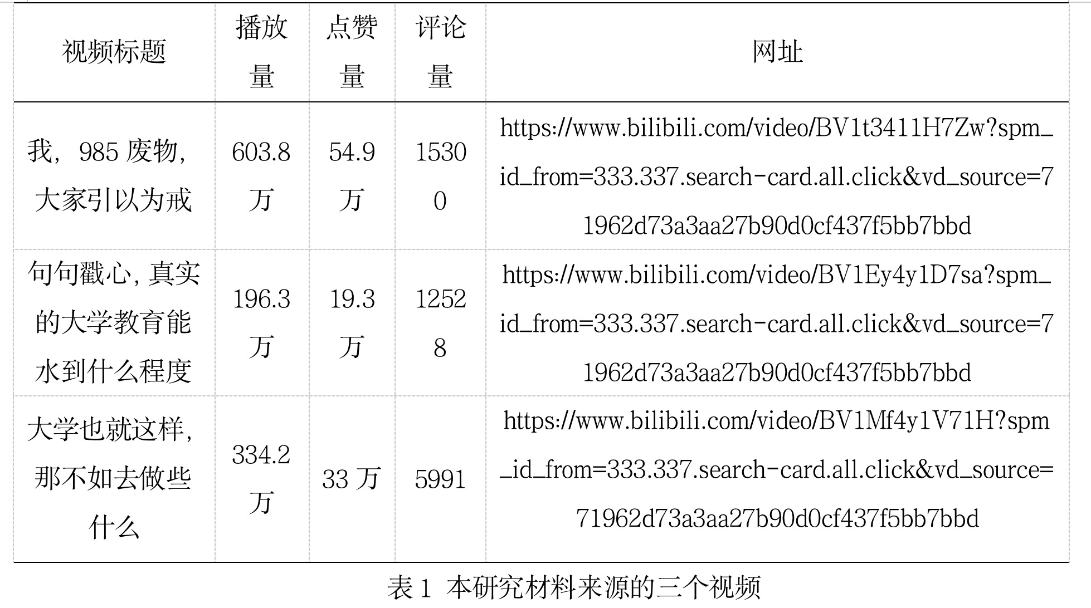
研究设计
题
标题

Slide 5
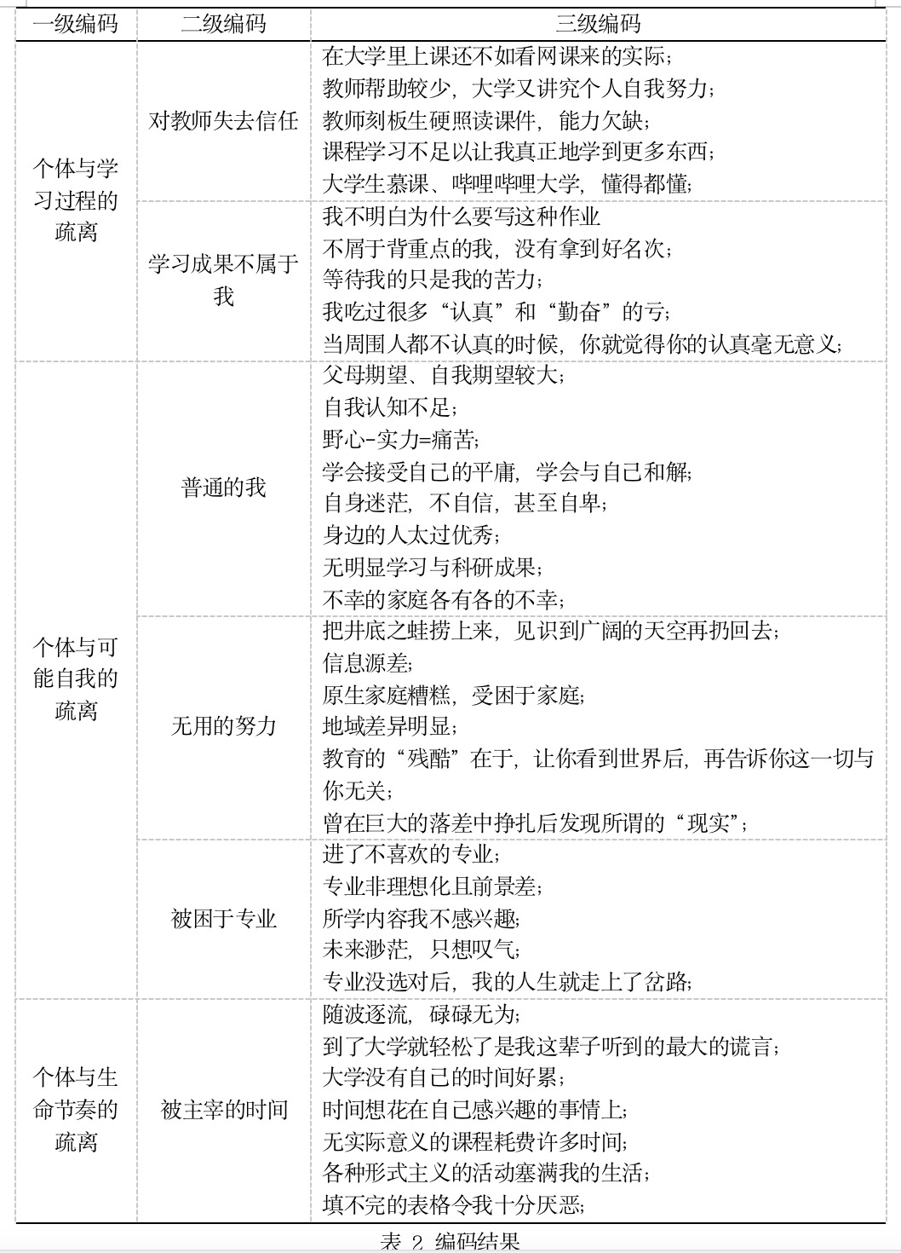
研究设计
本研究在每个视频的评论中筛选出点赞量前100名的评论，最终获得307条评论，共3万余字。随后，我们使用质性分析软件Nvivo11对材料进行编码和类属分析，由两名研究人员依据扎根理论原则，围绕着“大学生学习困境”观点信息进行自下而上地编码。随后进行多轮研讨、验证，对编码进行筛选、补充和修改，最终形成了三级编码信息。
题
标题

Slide 6
大学生学习的“疏离”困境：学生个体与学习过程的疏离
学习过程指获得学习经验的过程，表示个体的学习是如何发生的。学生是学习过程的主体，本应是自己的学习过程的所有者和创造者。但学生通常在师生不平等关系和某些学业评估方式中失去了对学习过程的所有权，学习过程的拥有者成为教师和学校，学生在考试和作业中产出的“成果”也不是为了自身的成长，而是为了满足教师和学校的要求（MANN S J. , 2001），这些都是个体与学习过程的疏离的表现。
1.对教师失去信任
“自学”尤其值得注意。学生一般是在吐槽教师教学的语境中提到“自学”。
“上大学还不如看网课”
对学生而言，自学意味着在孤立无援、无法获得教师支持时的无奈之举和“自我救亡”。
怀疑上大学的意义、否定自己的大学经历。一些学生对“大学”的定义是“大不了自己学”，还调侃自己是“哔哩哔哩大学”、“中国MOOC大学”联合培养大学生。
其实学生非常期望能遇到讲课好、负责任的老师，期望能获得与自学网课不同的知识和互动体验。但久而久之，他们对教师失去信任和尊敬，他们怀疑教师的责任心、知识储备、教学能力。有学生认为老师让学生自学并美其名曰“培养自学能力”，这是因为老师自己都不懂那些课程知识。
“很少有老师真的很用心去帮你，因为对于他们来说没必要”。
“大学的教授，就是教授，不能叫老师”。
题
标题

Slide 7
大学生学习的“疏离”困境：学生个体与学习过程的疏离
2.学习成果不属于我
到了作业和考试等评估环节，一些学生不明白自己为什么要做这项作业，为什么要写与自己专业无关的论文，作业对他们来说没有“个人意义”，只是为了应付老师、拿学分。尤其到了期末“结课期”，动辄几千字的作业成为学生的负担，有学生说“高中是累的明明白白，大学是累的稀里糊涂”。
考试时，买题库和背重点“便宜了不好好学习的同学”，不想投机取巧、想为自己负责的同学认真学习，最后却得不到好名次，这让他们感到失去了“劳动产品”的所有权，自己的学习成果并不是由自己掌控的。他们认为自己受到了不公的对待，学业成绩中那一个个数字，与自己的学习动机、学习行为、学习志向相隔甚远。
“讲个笑话，医学生考试划重点。再讲个笑话，重点画的巨详细。最后讲个悲剧，我因为不屑于画重点，每天图书馆学到8点半学出来的成绩在班里面排倒数。”
当学习成果不属于学生自身时，学生会对学习过程产生虚无感和孤立感，即学习行为失去了价值论上的准则和目的论上的归宿，此时学生体验到的“无依无靠”的感觉也是疏离困境的重要表现。
题
标题

Slide 8
大学生学习的“疏离”困境：学生个体与可能自我的疏离
可能自我（possible selves）指未来的自我，即个体关于自己会变成什么、想变成什么、害怕变成什么的想法，在动机中扮演认知和情感的角色，在对当下自我的解释与对未来行为的激励上有重要作用，获得、实现或抵制某些“可能自我”的过程就是个体发展的过程（MARKUS H, NURIUS P ，1986）。
拥有清晰的“可能自我”的学生，往往会设置更详细的目标和行动计划，面对挑战时更有毅力，会获得更高的学业成就，能设置更高的职业目标并采取行动完成目标（STEVENSON J, CLEGG S ，2011）。可能自我是具身性的、社会性的，日常经历、社会经济地位、媒体中出现的话语和形象等都影响着个体可能自我的形成。
人的生命具有未来性，如西美尔所说的“生命永远比它本身要多”，未来意识是人类突破生命有限性的精神表现，设想未来的自己是人的生命本性，但个体也会受到自身和社会等因素的影响，从而无法形成具有“可及性”和“清晰性”的可能自我，这就是个体与可能自我的疏离。
1.普通的我
“普通”是学生在设想可能自我时出现的较普遍的认知和情感反应。对于一些学生来说，大学带来的成就感只有拿到录取通知书的那一瞬间，得知自己考上大学时，他们对未来的自己充满了无限想象。但进入大学后，有一种意识越来越强烈——“我的未来早在出生时就决定了”，他们深刻感受到家庭社会经济地位对可能自我的限制。
英语课，是一些学生第一次切身感受到自己与他人差距的地方，正是开学后的第一节英语课磨灭了他们的“鸿鹄之志”。基于课堂体验与学业成绩而形成的对“当下自我”的认知，影响着学生对“未来自我”的建构。学生感受到自己的平凡和普通，这意味着学生很难形成较清晰的自我期望，也影响着学生在大学整体经历中的幸福感。
我来自一个不太发达的地区，来上海之前从没有担心过自己的英语，但是开学第一堂“学术英语听说”差点没把我送走，各地区之间的差异包括不同家庭出身带来的教育差距，我觉得是难以逾越的。
我是西北考到top2的，我的搭档是北京的，我甚至都能预见，她这个学期不写英语作业，期末成绩也能比我高……唉，两年认清自己的平凡和普通，在躺平与卷之间反复仰卧起坐，太累了。
题
标题

Slide 9
大学生学习的“疏离”困境：学生个体与可能自我的疏离
2.无用的努力
“拼尽全力也只能成为一个普通人”、“再怎么努力也没用”，可能是他们在大学中最扎心的体验，他们称自己是“985废物”，调侃自己是“小镇做题家”。家庭、社会环境不仅可以生成某些可能自我，也会抑制、甚至瓦解某些可能自我。有学生连“985废物”都算不上，他们称自己拿到了最低配的人生剧本：
内地不发达地区＋文科＋双非一本＋原生家庭糟糕，整个一地狱级打怪本，迷茫中躺平。
他们的家庭、地域、学校、专业都属于较差的层级，他们对未来的自己比较悲观，也许得知自己考上大学的那段时间，是人生中唯一一段耀眼的日子了。
一些学生对未来的“迷茫”是出于“无对象的努力”，他们将“努力学习”当成自己唯一的资本，但又不清楚“为何而努力学习”，因为“努力学习也不一定获得幸福”。这种不安和茫然失所的体验，以及学生在学习中的“意义丢失”，也是学生个体与可能自我疏离的重要表现。
我来自小县城，感慨教育资源和信息差，但就如阶梯，向上看全是人，回头看也全是人，即使漫无目的，你也要走着。
3.被困于专业
对大学生来说，“专业”有强烈的未来意味，“专业”指向了学生毕业后从事什么工作、成为什么样的人，学习某个专业通常是在为毕业后的人生做准备。但当“所学”非“所爱”时，学生的整个大学生活都会失去目标。“学了不感兴趣的专业”或“毕业后不想从事本专业”，会让学生产生诸如“我是谁”、“我将成为谁”的身份困惑，他们感受到整个人生都困在所学的专业里。
自从高考完了以后我的人生就走上了岔路了，专业没选对以后我就开始自怨自艾，我抑郁，我休学，现在又回来，当初设定好的目标大概也都实现不了，以后也不知道会怎样，就只能过一天看一天吧。
也有人会逃避对未来的自主思考和自由选择，为躲避风险和不确定性而陷入“自选的奴役”状态，放弃自己的主体性而甘愿臣服于他人或规则，如学习所在专业要求学习的知识、按部就班地执行所在专业对大学四年的规划、盲目听从所在专业教师的建议等。即使有些学生没有“躺平”，但他们的努力也不是朝向“可能自我”，而是浑浑然的随波逐流或甘愿被外界标准（如评奖评优）牵着走，他们只能求得功绩而非自我的充盈。
我学的数控专业，毕业后不想做这行，也不知道想做什么。我就像个满级的游戏角色……没人操控就不知道往哪走，也没有自己的想法。
我发现我周围的90%以上的人，他们都不喜欢本专业，对自己的未来和职业没有规划。他们努力学习都是为了期末那500块钱的奖学金。
题
标题

Slide 10
大学生学习的“疏离”困境：学生个体与生命节奏的疏离
生命是“至动而有条理的”（宗白华），是有节奏的，是生动活泼且和谐有序的。学生个体对自身生命节奏的把握，是学生主体性的重要表现。生命节奏应源于个体生命的内在追求，如对真理、正义、自由的追求，学生个体应在充满生命意义、有助于“学以成人”（杜维明,2018）的事情上倾注更多时间和精力。但学校教育往往将学生个体的生命历程制度化，个体生命只能按照既定的规则运行，没有创造、变动、生成个人意义的空间，个体经历的事件中缺少个体的热情、投入、意志，个体的生命节奏也就失去了生动的气韵，生命节奏成为机器节奏，这就是个体与生命节奏的疏离。
被主宰的时间
自己的时间被他人主宰，这是学生个体与生命节奏疏离最主要的表现。“浪费时间”是学生学习困境中常出现的本土概念，上课、课外活动、考试、作业是最让学生感到浪费时间的事项，原因在于这些事项“与我无关”、“无意义”。
实际教学没多少，天天破事一大堆，还有各种网上课程，要天天拿手机刷，还有各种青年大学习，大美劳动，开学一个月下载了二十个app了。
人类对时间的掌握有两种方式，即对自然时间的利用和对生命节奏的把握，把握生命节奏是时间更根本的意义（陈少明, 2020）。学生的时间掌控在他人之手，也就失去了行动自由，由学校或教师安排的“丰富的活动”在学生眼里不过是“注水教育”而已。学生的时间被“无意义事件”塞满了，但心灵却是空荡荡的，他们很累，但又不知道自己到底忙了些什么。
我现在刚上大一，真的好焦虑，明明感觉自己已经很忙很忙了，每天连玩游戏都没时间，却还是有很多东西没复习没做，对考试仍然懵逼。
其实，让学生陷入困顿的并不是“忙”，而是缺少个人意义的“忙”，有学生调侃道：“在大学上课真耽误学习”。生命节奏要遵循的不只是外在秩序，还有内在的心灵秩序，生命节奏应基于个体个性化的生命追求，应由个体自我决定，这是个体生命独特性和创造性的表现。
另外，他人对自己时间的主宰，也让学生感到失去尊严，因为自己辛苦付出的劳动在主宰者眼中可能一文不值。
天天动不动3000字的论文，我就想知道那些老师这么多个份的3000字看的过来吗？还是把我们辛苦写的随便翻翻就丢到旁边等着收废品的拿去卖？我们的时间就是这么廉价的吗？
题
标题

Slide 11
大学生学习中“疏离”困境的纾解
为学生创造有意义的学习经历
教师与学生形成“理解型”学习社群
承续儒家“学以成人”的学习观
“有意义的学习经历”指学生对课堂有较高的投入和活力，且课堂为学生带来了有意义的、持续的变化，为学生的未来生活带来价值（L·迪·芬克，2006）。
促进学生对自己学习的参与是创造有意义学习经历的关键。教师应引导学生反思，这段学习经历和这些学习内容“对我来说意味着什么？与我的未来生活有何关联？对我的生命成长有何价值？”，而非仅传授客观知识本身。
当客观知识与学生个体生命产生关联并形成“自我知识”（self-knowledge，体知）时，学生能运用“自我知识”解释不同生活情境中遇到的问题，学生感到自己成为学习的掌握者，就会减少学习中产生的无力感和虚无感。
教师不仅要对学习内容有深刻认识，更要具有高度的“文化敏感”（钟启泉,2015），理解学生的兴趣、信念、文化、过往的经历和对未来的期望等
同时，教师也应积极向学生展露自我，将自己的学习经历、价值反思、生活期望、职业信念等呈现给学生，努力成为学生学习的“人格示范”，促使学生在对教师的理解中反观自我。
教师与学生形成以人格互动和精神交契为基础更紧密的师生关系，在这种“理解型”学习社群的支持下，学生更能感受到“我是被理解的”和“我能够理解自我和他人”。
儒家将“学习”看作一场伴随人整个生命历程的生命修养实践，梁漱溟的说法是“学习是生命自发的追求”，这是迄今为止被普遍接受的、影响力最大的对儒家学习观的诠释（LIN YB,2018）。
易言之，学习是为学与为人、“道问学”与“尊德性”、知识获得与道德养成的统一，学习的目的是成为一个整全的人，而非满足于达到考核标准、找到一份工作、获取物质生活等。“儒家教育的主轴是个人的充实，而不是为了取得别人的肯定或自身的利益”（李弘祺,2017）。学习是为了实现生命的自我完善，而非为了功名利禄、炫耀取媚，学习应以内在心灵的充实与澄明为终极目的。
培养学生对生命的感受力、对内在自我的敏锐力、对外界标准的批判力和反思力等，引导学生立志于“学以成人”，是在优绩主义和价值攀比等社会文化下纾解“疏离”困境的根本之道。

Slide 12
一些题外话
儒家学习论
学习科学
题
标题

Slide 13
参考文献
[1]张洋磊,黄亚苹.“内圈”竞争:本科生学习投入内卷化表征及成因——基于学生评价视角[J].高等工程教育研究,2022(04):146-151.
[2] 李蓉荣,程良宏.象牙塔中的局外人：大学生学习参与边缘化现象及其改善[J].教育发展研究,2021,41(23):46-53.
[3] JONES R. The student experience of undergraduate students: towards a conceptual framework[J]. Journal of Further and Higher Education, 2018,42(8): 1040-1054.
[4] 威廉斯. 关键词——文化与社会的词汇[M]. 北京：生活·读书·新知三联书店, 2016: 8.
[5] 彭兰.短视频：视频生产力的“转基因”与再培育[J].新闻界, 2019(1)：34-43.
[6] 腾讯网. B站用户群体特征分析、哔哩哔哩用户人群介绍[EB/OL]. [2022-05-12].
[7] MANN S J. Alternative perspectives on the student experience: Alienation and engagement[J].
Studies in Higher Education, 2001,26(1): 7–19.
[8] MARKUS H, NURIUS P. Possible selves[J]. American Psychologist, 1986(41): 954–969.
[9] STEVENSON J, CLEGG S . Possible selves: Students orientating themselves towards the future through extracurricular activity[J]. British Educational Research Journal, 2011, 37(2): 231-246.
[10] 宗白华. 宗白华全集（第2卷）[M]. 合肥: 安徽教育出版社，2008: 98.
[11] 杜维明.为什么要“学做人”?——关于第二十四届世界哲学大会主题的思考[J].重庆与世界,2018(16):14-17.
[12] 陈少明.“精神世界”的逻辑[J]. 哲学动态, 2020(12): 5-19+122.
[13] L·迪·芬克，创造有意义的学习经历——综合性大学课程设计原则[M]．胡美馨，刘颖译．杭州：浙江大学出版社. 2006:6.
[14] 钟启泉.学习环境设计:框架与课题[J].教育研究,2015,36(01):113-121.
[15] LIN YB. Confucius’s view of learning[J]. Educational Philosophy and Theory,2018,50(13):1180-1191
[16] 李弘祺. 学以为己：传统中国的教育[M]. 上海：华东师范大学出版社, 2017.2.
题
标题

Slide 14
演示完毕，感谢各位老师

